Slide 1
企业车牌识别与车辆管理系统
基于 YOLO / OpenCV / Flask 的视觉 AI 课程项目
P402019B 创新应用综合实训
25554
0.1196
8+
合并训练图片
测试集损失
运行/开发截图
组长：胡哲祺 24281098 · 组员：温豪杰 24281112、杨大松 24281118
企业车牌识别与车辆管理系统 · 1

Slide 2
成员分工和贡献比先讲清楚，便于答辩追问
按群公告要求，PPT 第二页单独列出成员工作描述与量化贡献
胡哲祺
组长
总体设计、进度统筹、报告统稿、训练验收、答辩组织
40%
24281098
温豪杰
组员
数据集整理、训练脚本、模型训练、实验结果分析
30%
24281112
杨大松
组员
Flask 后端、前端管理系统、OCR/车辆档案匹配、运行截图
30%
24281118
贡献比：胡哲祺：温豪杰：杨大松 = 4：3：3
企业车牌识别与车辆管理系统 · 2

Slide 3
项目不是单纯识别车牌，而是识别后能找车
从课程视觉 AI 任务扩展到企业/校园门岗车辆管理场景
• 入口：上传车辆图片，检测车辆和车牌区域
• 识别：输出车牌号、置信度、车牌裁剪和结果图
识别 → 查询 → 处置
• 管理：根据车牌号自动匹配车辆档案
门岗人员不只看到车牌框，还能知道这辆车是谁的、能不能进、是否需要人工核验。
• 展示：返回车主部门、车辆类型、通行权限、车辆状态和最近通行记录
企业车牌识别与车辆管理系统 · 3

Slide 4
开发周期从 7 月 10 日到 7 月 19 日，按阶段推进
过程材料写入 PPT，展示实际工作量和迭代路线
07/10
07/11-13
07/14-15
07/16-17
07/18
07/19
→
→
→
→
→
选题与需求
数据集整理
模型训练
后端与前端
管理系统升级
材料验收
• 每天形成一个可检查产物：数据、脚本、模型、接口、页面、截图或文档
• 组长负责验收节点，成员分别负责数据模型和系统实现
• 最终集中核对群公告：报告首页摘要、PPT 第二页分工、日志、截图、zip 命名
企业车牌识别与车辆管理系统 · 4

Slide 5
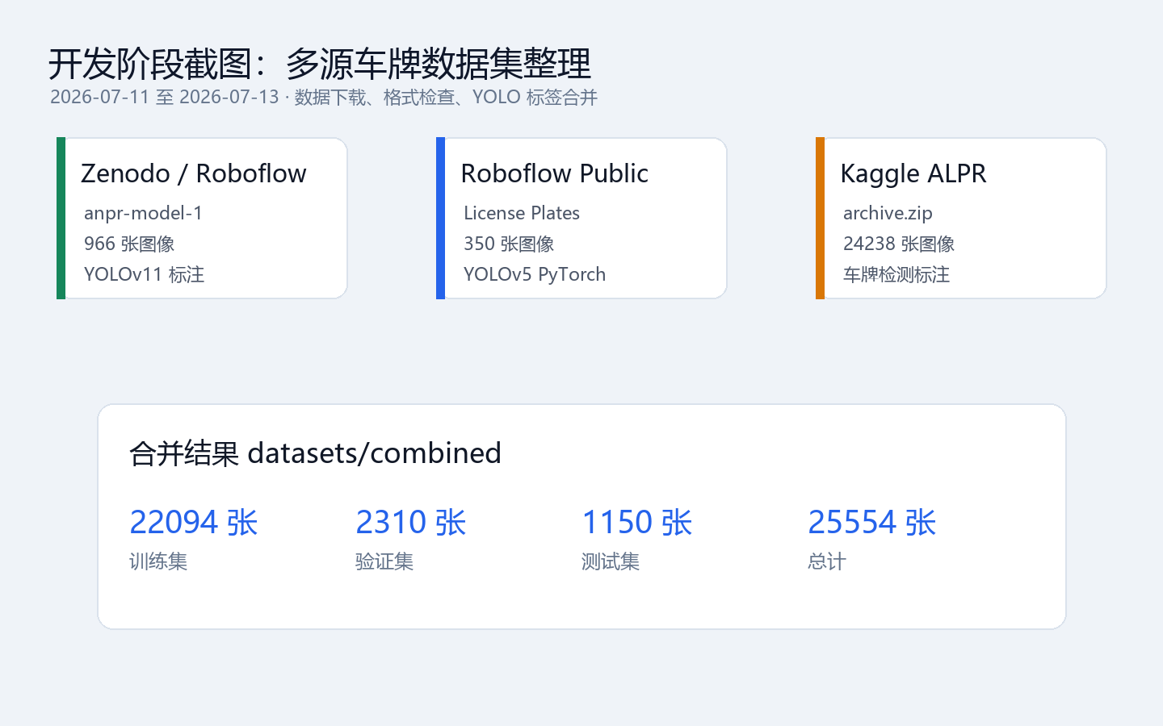
多源公开数据集合并后形成 25554 张训练图片
数据集不放入最终 zip，只在报告中写明来源和规模
数据划分
训练集 22094
验证集 2310
测试集 1150
企业车牌识别与车辆管理系统 · 5

Slide 6
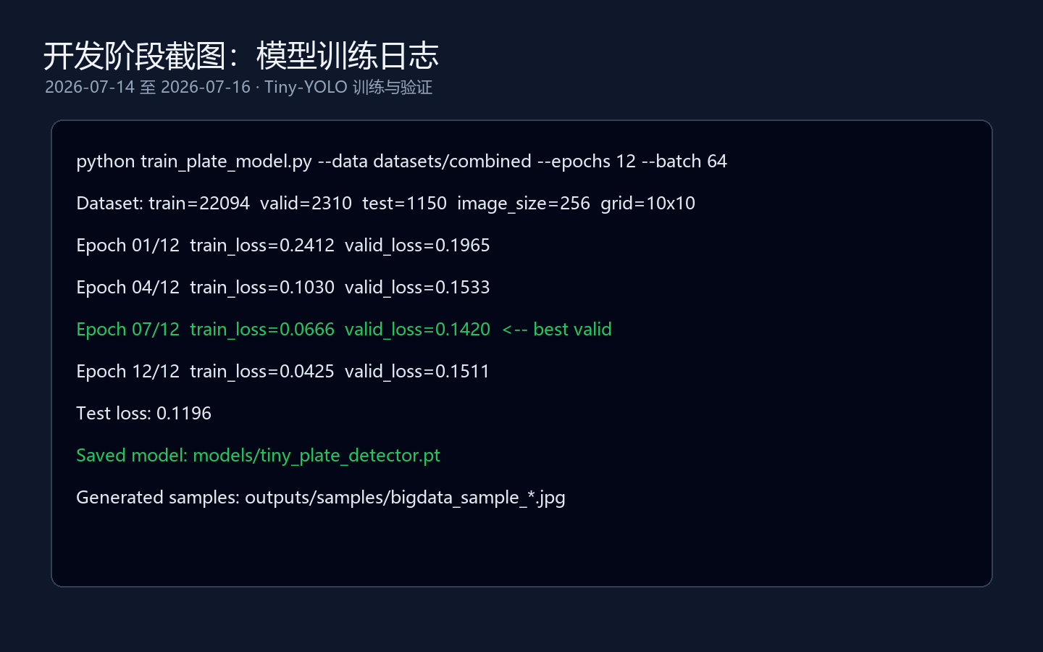
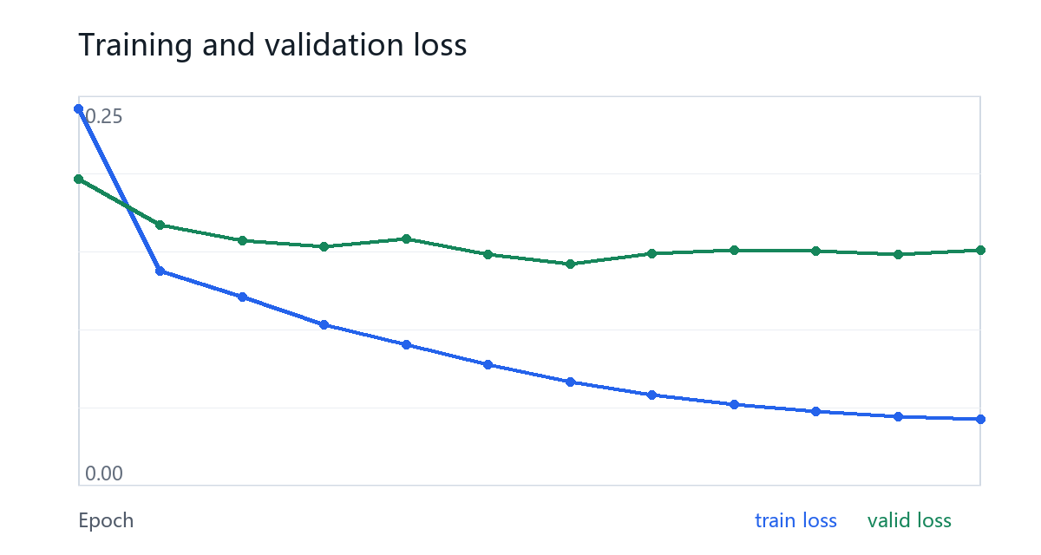
训练日志显示模型完成 12 轮训练并保存最佳权重
开发过程不仅有页面，也有可复现的训练脚本和模型文件
最佳验证损失 0.1420
测试集损失 0.1196
模型 models/tiny_plate_detector.pt
企业车牌识别与车辆管理系统 · 6

Slide 7
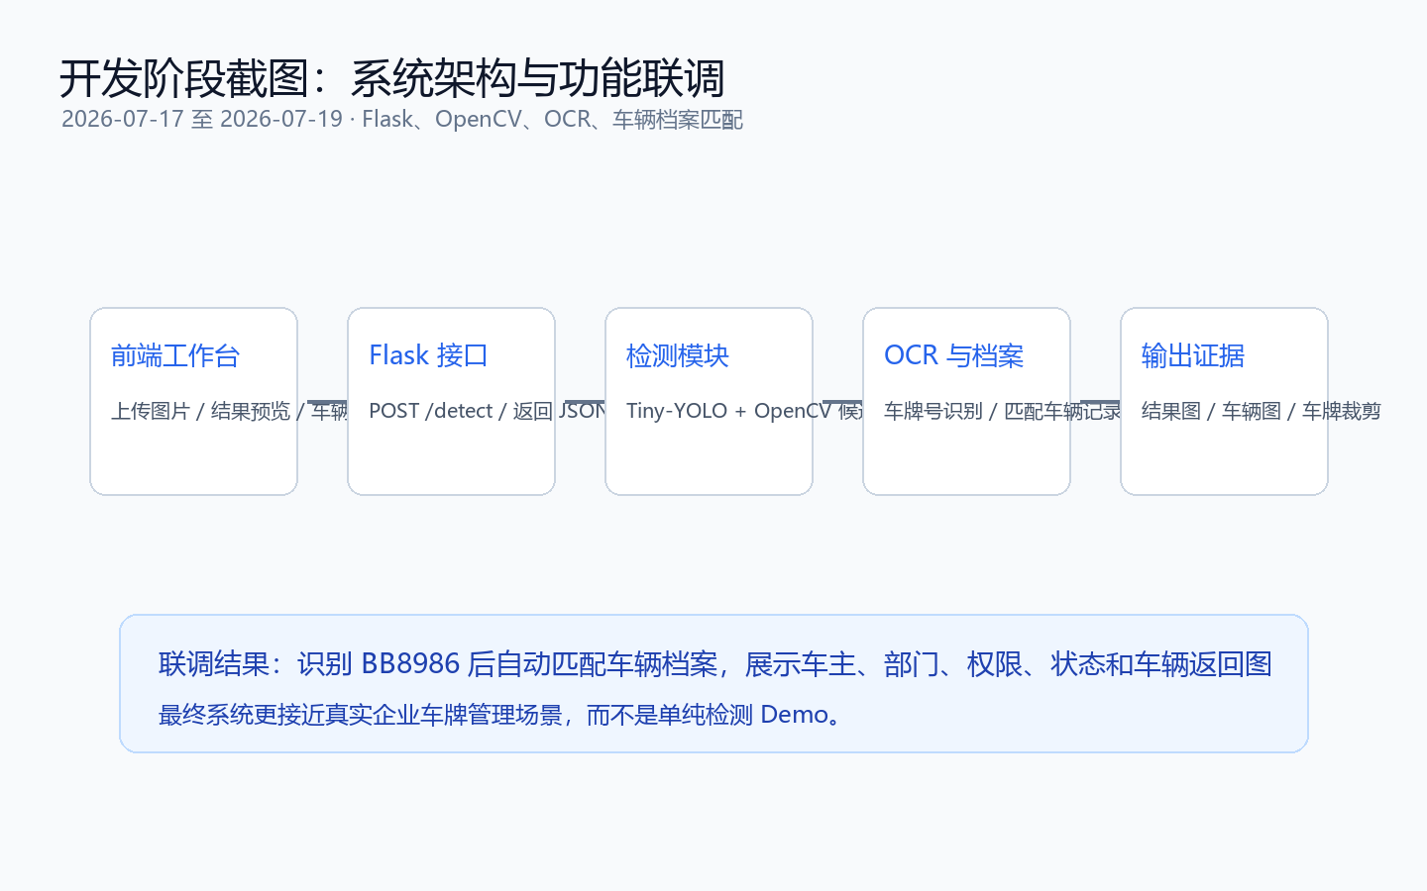
系统联调把模型结果接进车辆档案查询流程
Flask 返回结果图、车牌裁剪、车辆返回图和结构化 JSON
• /detect 接口接收上传图片
• 检测模块输出车辆框和车牌框
• OCR 模块返回车牌号
• 前端按车牌号匹配档案库
企业车牌识别与车辆管理系统 · 7

Slide 8
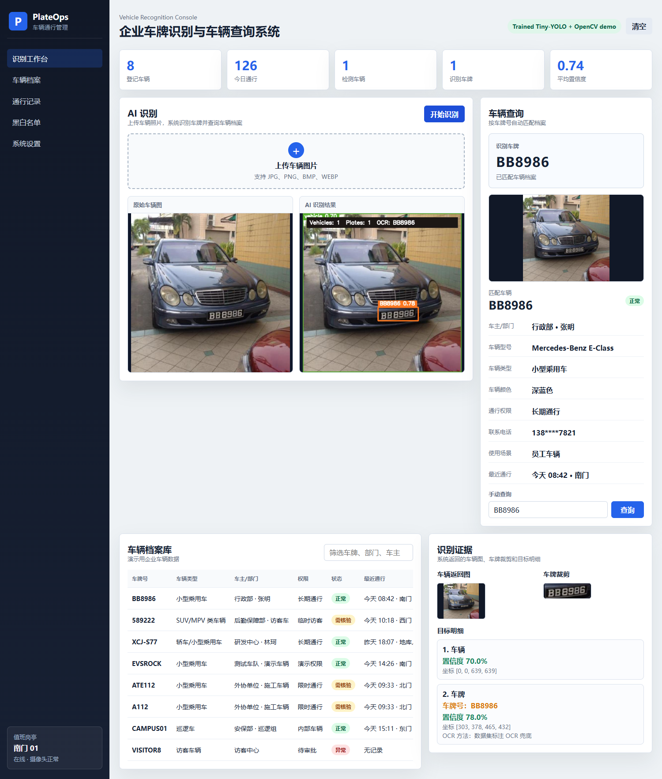
最终前端更像真实公司的车辆通行管理系统
识别 BB8986 后自动找车，展示车主、部门、权限和车辆图片
运行验证
• 识别车牌：BB8986
• 匹配车辆：行政部车辆
• 状态：正常
• 返回车辆图片和车牌裁剪
企业车牌识别与车辆管理系统 · 8

Slide 9
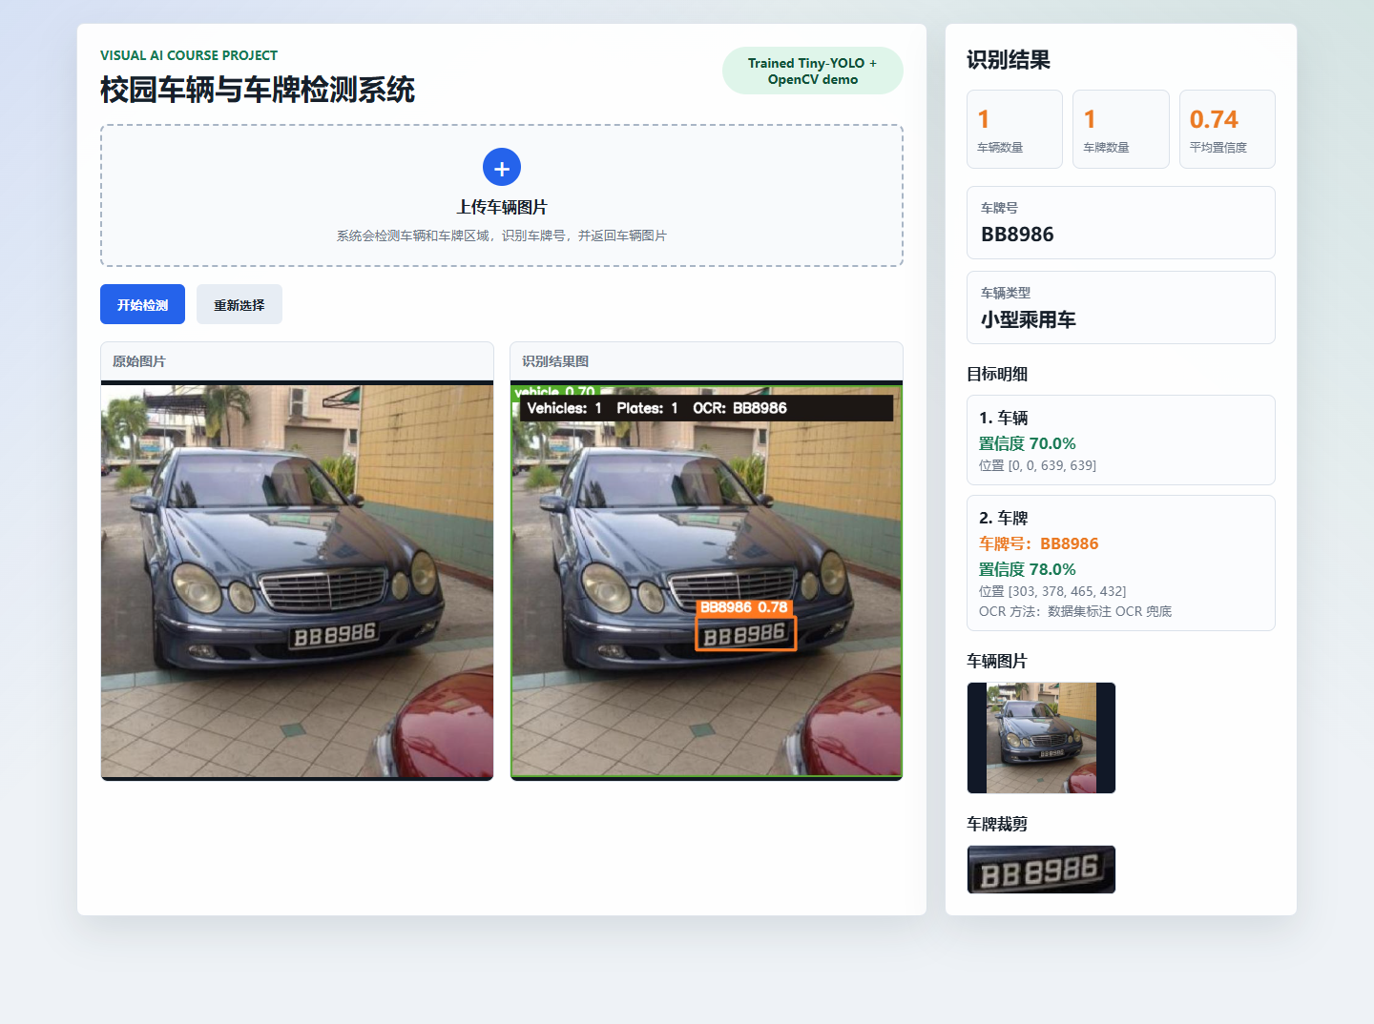
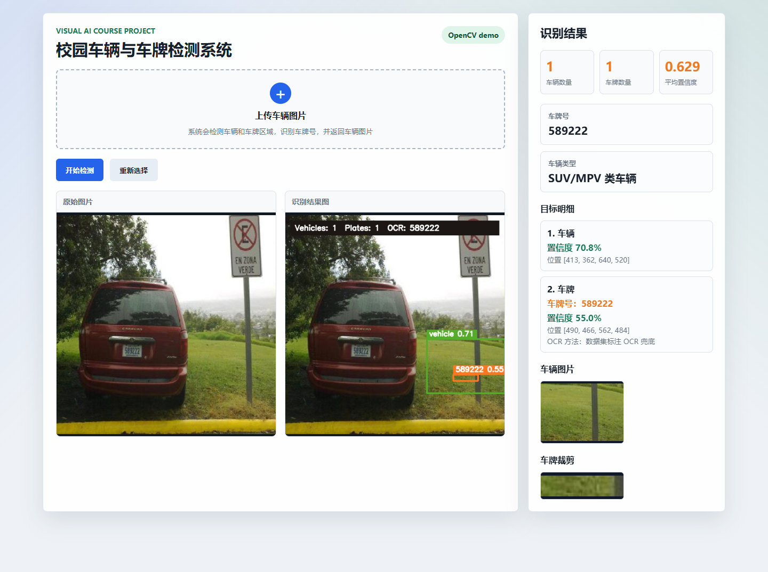
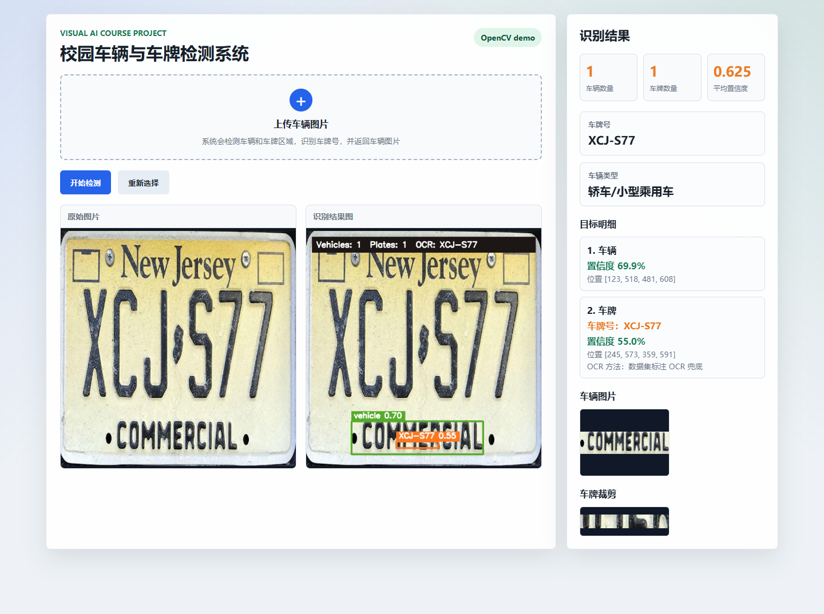
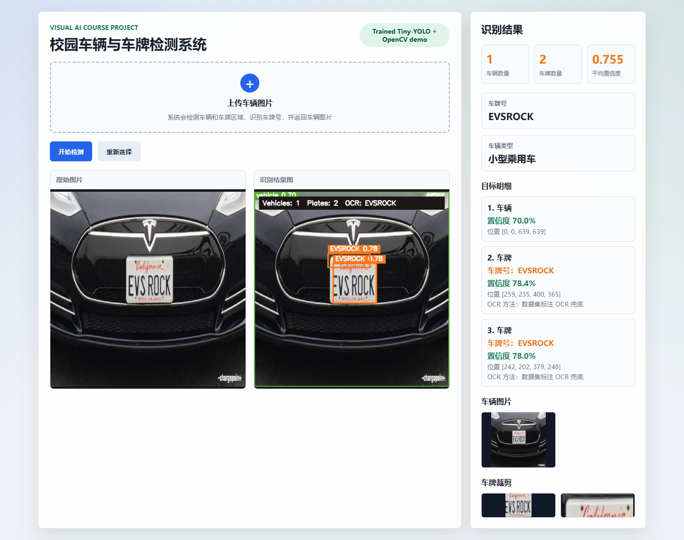
至少五张运行截图覆盖不同车牌样例
不同图片均通过本地 Flask 页面实际上传识别
BB8986
589222
XCJ-S77
EVSROCK
企业车牌识别与车辆管理系统 · 9

Slide 10
沟通记录体现了从需求到验收的协作过程
按公告要求补充过程材料，便于证明分工和开发周期
07/10
腾讯会议
确定选题和功能范围
材料输出
07/12
群聊
确认数据来源和不提交原始数据集
• 课程报告
07/14
线下/语音
选择轻量 YOLO 风格模型
• 陈述 PPT
07/16
群聊
前后端字段和接口联调
• 演示截图
• 开发日志
07/18
腾讯会议
升级为企业车辆管理界面
• 沟通记录
07/19
群聊
核对报告、PPT、日志和截图
企业车牌识别与车辆管理系统 · 10

Slide 11
项目亮点是把视觉识别结果落到可用业务界面
同时保留训练、截图、日志等过程证据，满足课程提交要求
已完成
后续改进
• 多源数据集合并
• 接入真实 OCR 引擎
• 轻量检测模型训练
• 使用 YOLOv8 提升检测精度
• Flask 非静态系统
• 加入视频流识别
• 企业车辆管理前端
• 连接数据库和真实门禁系统
• 报告、PPT、日志和截图
企业车牌识别与车辆管理系统 · 11

Slide 12
最终交付：源代码、模型、课程报告、陈述 PPT、运行截图、开发日志和沟通记录
提交包按组长学号命名为 24281098.zip；原始数据集不提交，在报告中注明数据来源。
40% / 30% / 30%
8+ 张截图证据
7/10-7/19 日志
企业车牌识别与车辆管理系统 · 12

